Slide 1
Tomcat安装与运行
授课讲师：颜鹏飞

Slide 2
本章目标
掌握Tomcat的安装
基于tomcat运行Web应用程序

Slide 3
本章内容
Tomcat的安装与配置
Tomcat的应用

Slide 4
1、Tomcat是什么？
Tomcat是一个WEB容器, JavaEE程序可以在此运行
Tomcat是一个符合JavaEE标准的WEB服务器，但JavaEE的EJB程序无法在此运行。如果要运行EJB程序，可以选择能够运行EJB程序的WEB服务器，如： Weblogic、WebSphere、JBoss
Tomcat是一个免费的Web服务器,由apache开发,下载网址
今后的开发学习，我们将采用Tomcat6.0以上的版本应用。

Slide 5

2、搭建JavaEE开发环境(Tomcat服务器)
tomcat安装前为什么要安装jdk？
因为tomcat是用java写的，所以运行需要JRE，就是JAVA运行时环境，所以必须通过安装JDK来得到这个运行环境，不装JDK装JRE也行，sun的网站上有下载。但是JRE只是运行时环境，不能编译JAVA源程序。
JDK的安装配置
  设置JAVA_HOME环境变量(如C:\Java\jdk1.6.0_18)
  设置CLASSPATH环境变量
  设置PATH环境变量
Tomcat服务器的安装与配置（以apache-tomcat-6.0.29.zip为例）
  解压apache-tomcat-6.0.29.zip在D盘
  配置环境变量CATALINA_HOME的值为D:\apache-tomcat-6.0.29
  配置环境变量path的值为%CATALINA_HOME%\bin
  在命令提示符下输入：startup即启动tomcate（shutdown关闭tomcate）

Slide 6
2.1、Tomcat的目录
目录名 | 描述
bin | 保存了Tomcat中可执行文件
conf | 保存Tomcat中配置文件的目录
logs | 保存Tomcat操作日志的目录
temp | 用来存放临时的文件
lib | 保存web应用可加载的类目录
webapps | 存放WEB项目的应用目录
work | Tomcat的工作目录,用来保存JSP编译成的class类

Slide 7
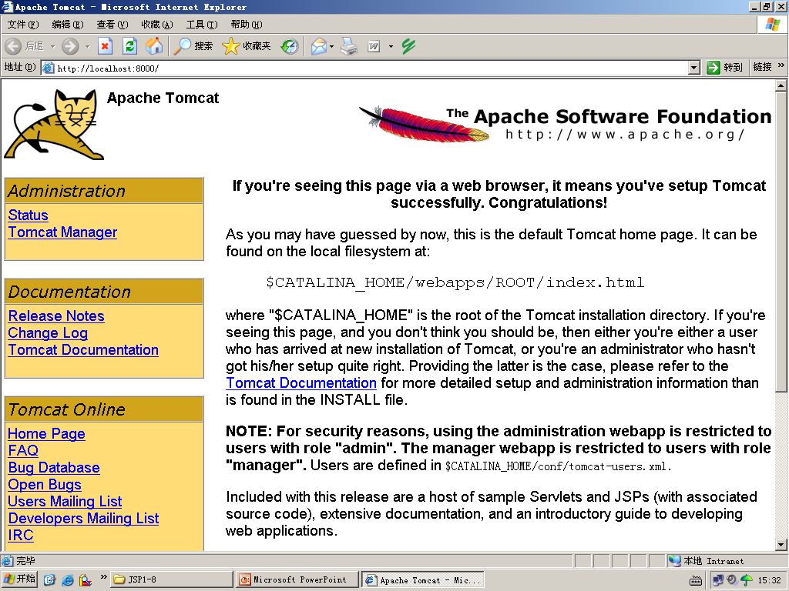

2.2、Tomcat的界面
Tomcat安装成功后,可启动服务,并通过 http://localhost:8080 进行测试!出现图 2 – 1 界面，说明安装成功。
图2-1

Slide 8
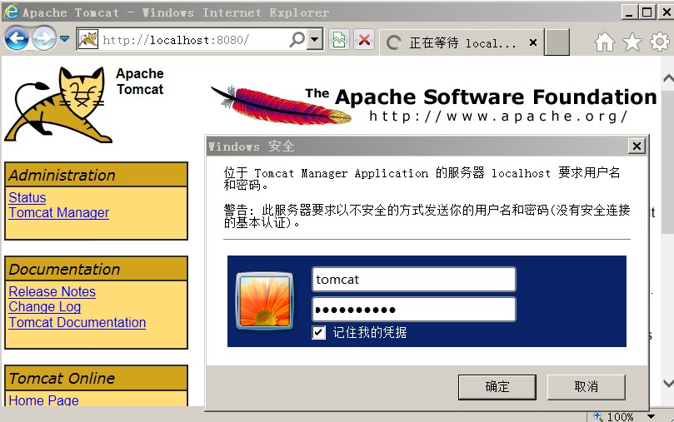

2.3、Tomcat的配置
图2-2
修改context.xml
把<Context>修改成<Context reloadable="true">
修改目的：当web应用中的文件或者web.xml文件修改后
Tomcat服务器会自动重新加载当前Web应用，避免重新启动 Tomcat。
这个修改会对Tomcat性能有所影响，最好不要设定此值

Slide 9
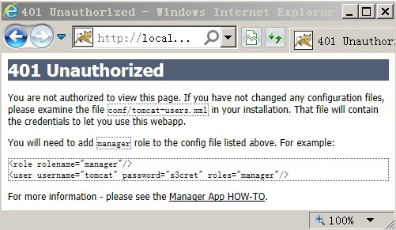
2.3.1、Tomcat的配置
将这两个标签复制，然后打开tomcat安装目录下的conf/tomcat-users.xml文件，将复制的这两标签粘贴到此文件中最后</tomcat-users>标签的前面
图2-3
这里设定的username和password的值就是图2-2中要登陆的用户名和密码
<role rolename="manager"/>
<user username="tomcat" password="tomcat" roles="manager"/>

Slide 10
2.3.2、Tomcat的配置
配置完后重启Tomcat，然后打开浏览器，在地址栏输入
http://localhost:8080再次进行访问Tomcat Manager，此时输入前面配置的用户名和密码进行登陆

Slide 11
2.3.3、作业
1、配置好Tomcat并运行
2、编写三个以上的HTML页面布署在Tomcat服务器中，通过客户端浏览器进行访问
3、思考学生成绩管理系统应该有哪些界面，并尝试将这些界面编写出来

Slide 12
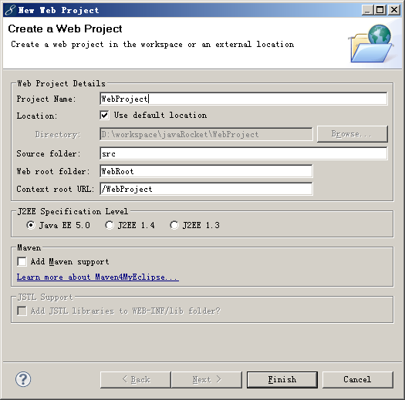
3、创建一个WEB项目
3.1、建立一个Web Project
3.2、配置web容器
Web root folder :与web相关的文件 eg: *.jsp *.html *.css *.js…….

Slide 13
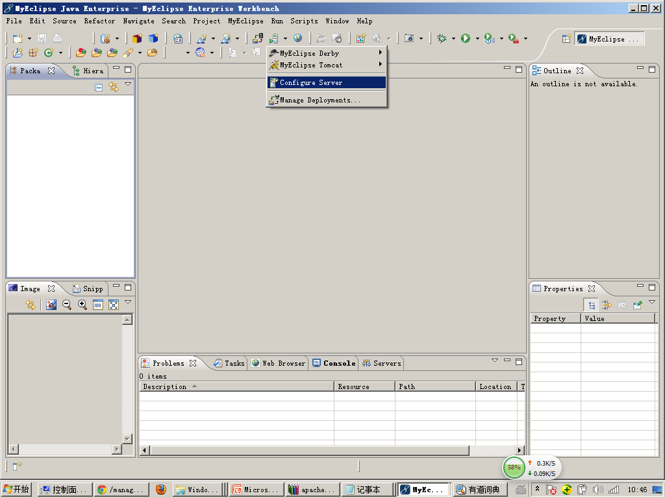
3.2.1、MyEclipse中如何配置Tomcat
Address already in use: JVM_Bind:8080 端口已经被占用了

Slide 14
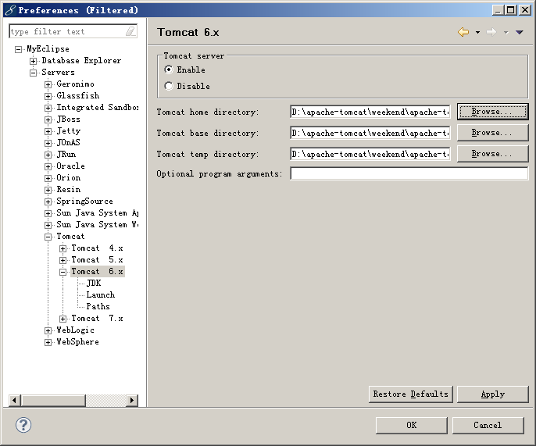
3.2.2、MyEclipse中如何配置Tomcat

Slide 15
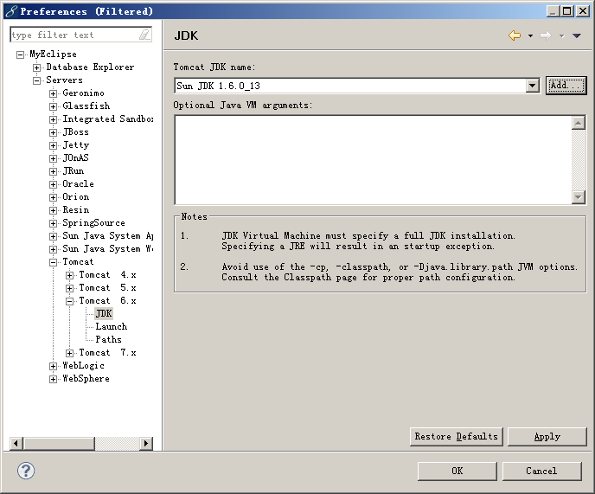
3.2.3、MyEclipse中如何配置Tomcat

Slide 16
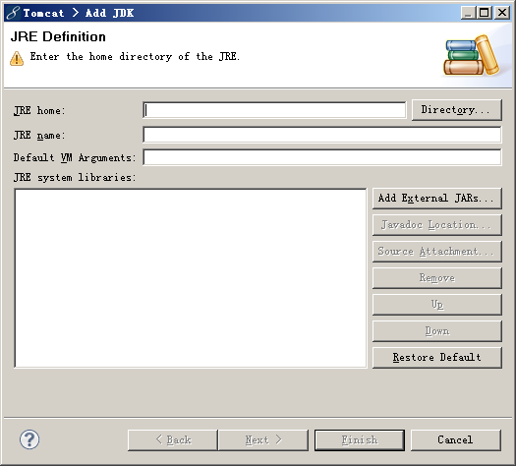
3.2.4、MyEclipse中如何配置Tomcat

Slide 17
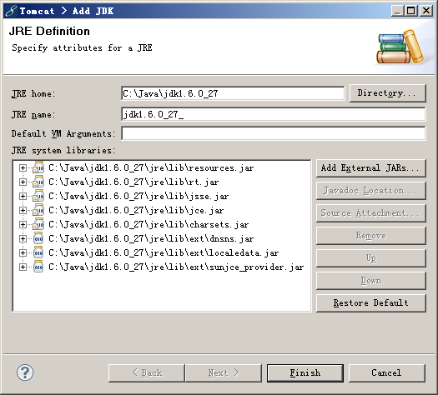
3.2.5、MyEclipse中如何配置Tomcat

Slide 18
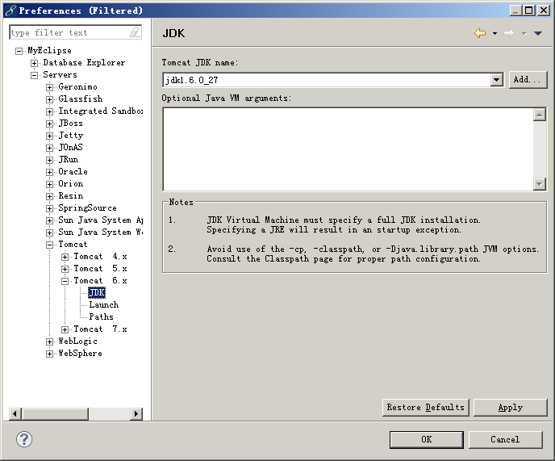
3.2.6、MyEclipse中如何配置Tomcat

Slide 19
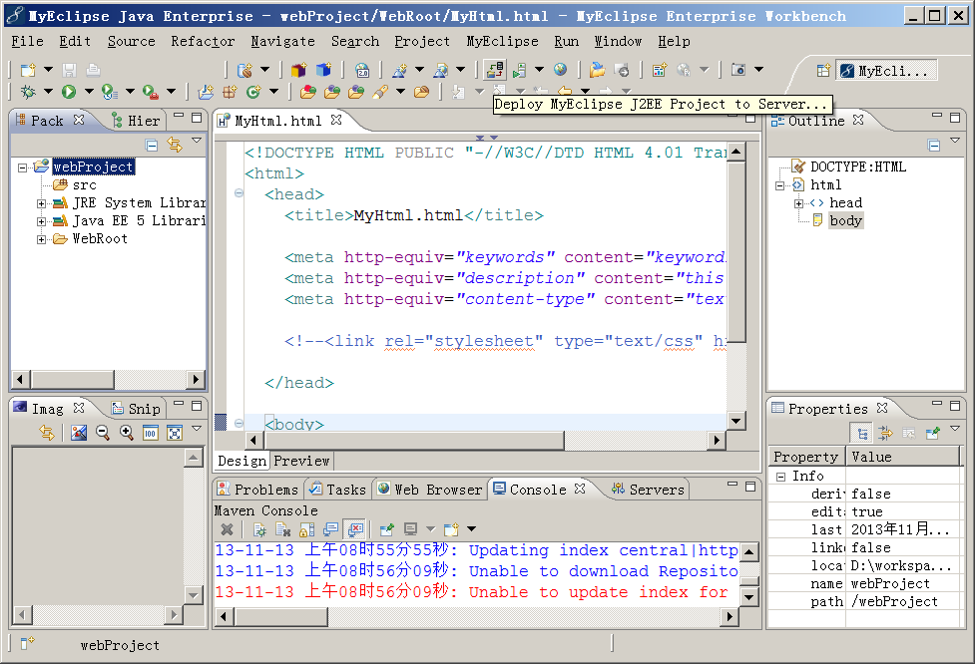
3.2.7、MyEclipse布署web项目到Tomcat

Slide 20
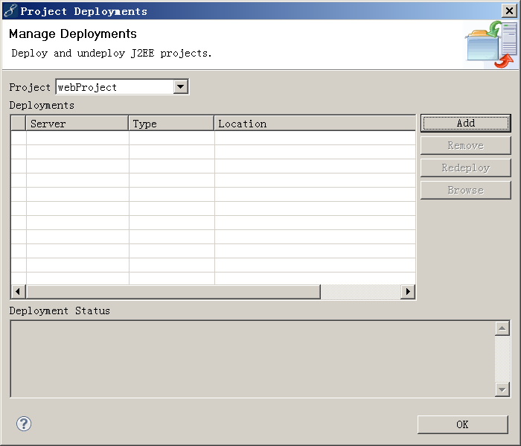
3.2.8、MyEclipse布署web项目到Tomcat

Slide 21
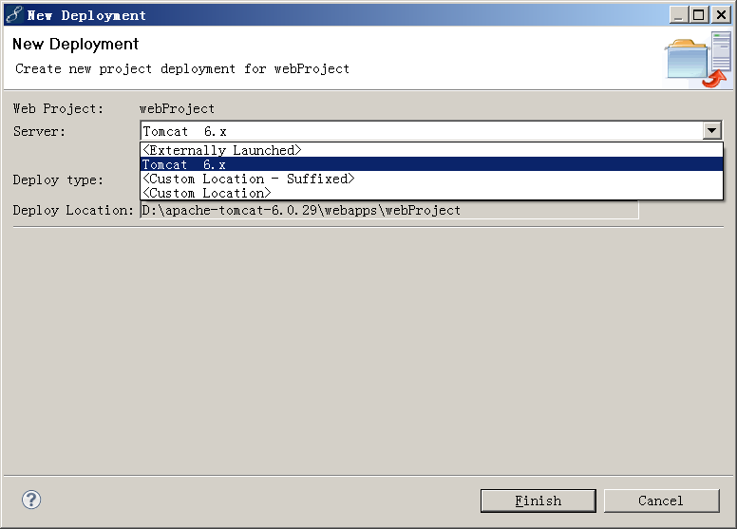
3.2.9、MyEclipse布署web项目到Tomcat

Slide 22
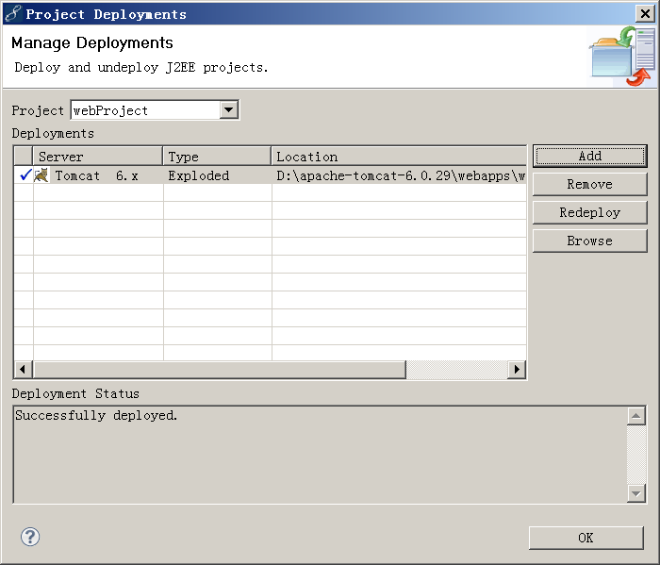
3.2.10、MyEclipse布署web项目到Tomcat

Slide 23
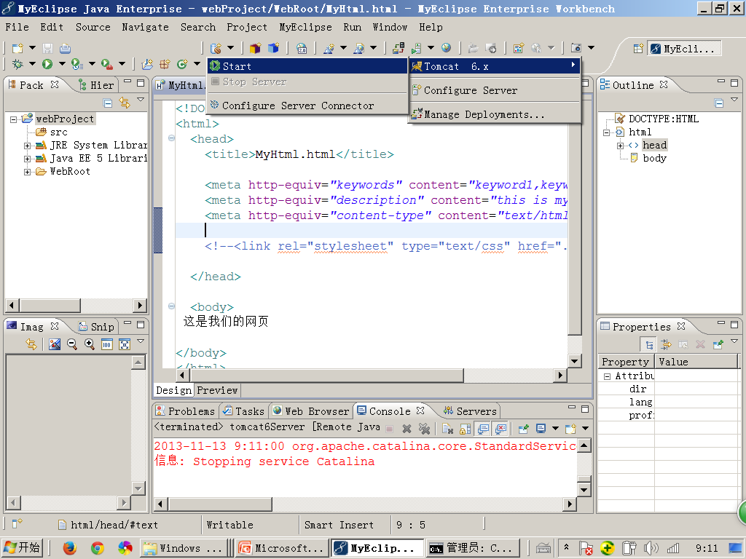
3.2.11、通过MyEclipse启动Tomcat

Slide 24
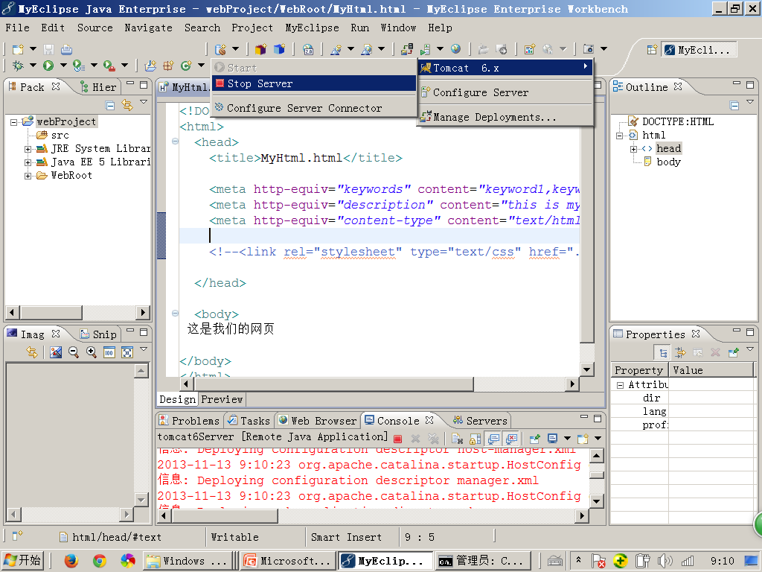
3.2.12、通过MyEclipse启动Tomcat

Slide 25
4、Tomcat的相关配置
修改web.xml（目录浏览）
<param-name>listings</param-name>
<param-value>false</param-value>
改成 <param-value>true</param-value>
修改目的：可让文件和文件夹以列表的形式显示中浏览器中
修改server.xml
<Connector port="8080" protocol="HTTP/1.1"
connectionTimeout="20000" redirectPort="8443" URIEncoding="UTF-8"/>
修改目的： port修改Tomcat访问端口，URIEncoding为了解决使用HTTP Get方法传递中文参数乱码的问题
修改context.xml（可以不看）
把<Context>修改成<Context reloadable="true">
修改目的：当web应用中的文件或者web.xml文件修改后
Tomcat服务器会自动重新加载当前Web应用，避免重新启动 Tomcat。
这个修改会对Tomcat性能有所影响，最好不要设定此值

Slide 26
本章作业
搭建WEB应用程序并测试运行
使用HTML编写注册和登陆的界面并布署在Tomcat中，通过网络的另一台电脑来访问注册和登陆的页面

Slide 27
常见问题
Address already in use: JVM_Bind:8080 端口已经被占用了
解决方法：1、修改Tomcat的端口号
2、查看8080端口占用的程序，并结束它
netstat -ao

Slide 28
Thank You!!!

